Slide 1

L’Université franco-allemande
Un cursus – deux pays⁽⁺⁾ – deux diplômes⁽⁺⁾

Slide 2
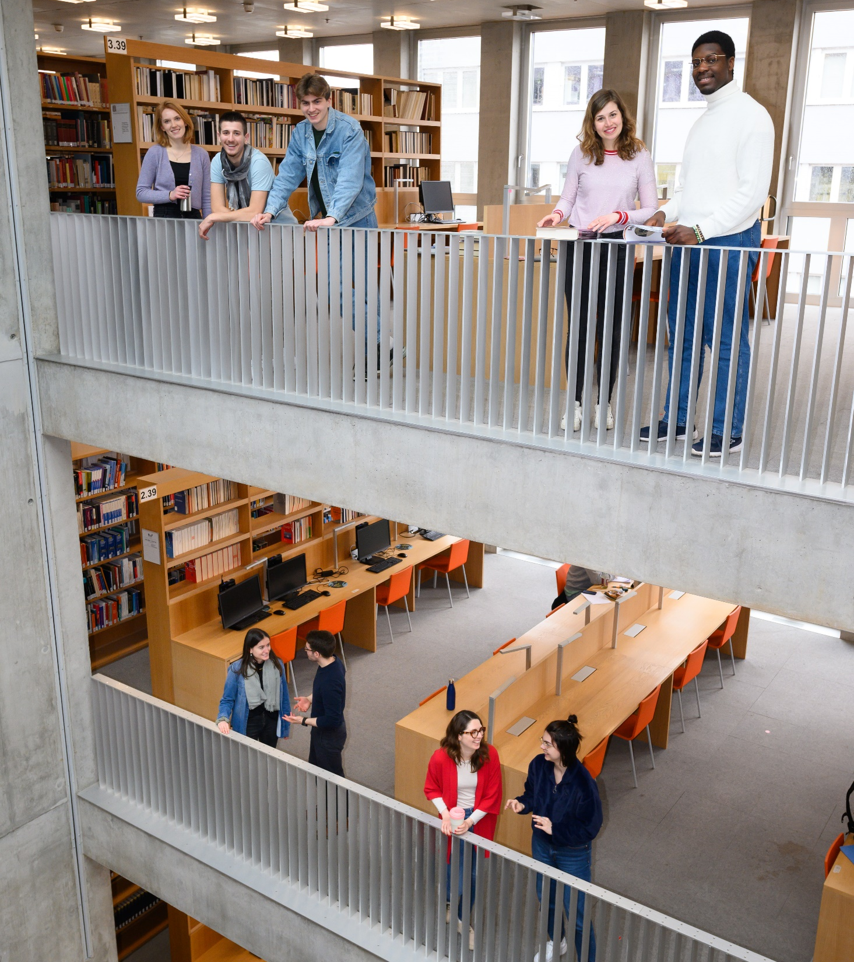
L’UFA – bien plus qu’une simple université

Slide 3
L‘UFA en bref :
Créée en 1997 par les gouvernements de France et d’Allemagne
Financée à parts égales par les deux pays partenaires
Un réseau de 210 établissements d'enseignement supérieur dans 135 villes en France, Allemagne, dans toute l'Europe et au delà
L’UFA est une institution internationale unique au monde.
<Foliennummer>

Slide 4







Nos chiffres clés
210
établissements français, allemands et internationaux
199
cursus intégrés dans plus de 20 disciplines
5.810
étudiant*es actuellement inscrit*es
26.941
diplômé*es depuis notre fondation
550
docteur*es bi- et trinationaux
<Foliennummer>

Slide 5
Renforcement de la coopération franco-allemande dans les domaines de l’enseignement supérieur et de la recherche
Initiation, évaluation et soutien financier de cursus et de programmes de formation doctorale franco-allemands
Soutien à la mobilité étudiante et à l’insertion professionnelle internationale de ses diplômé*es
Notre mission
<Foliennummer>

Slide 6
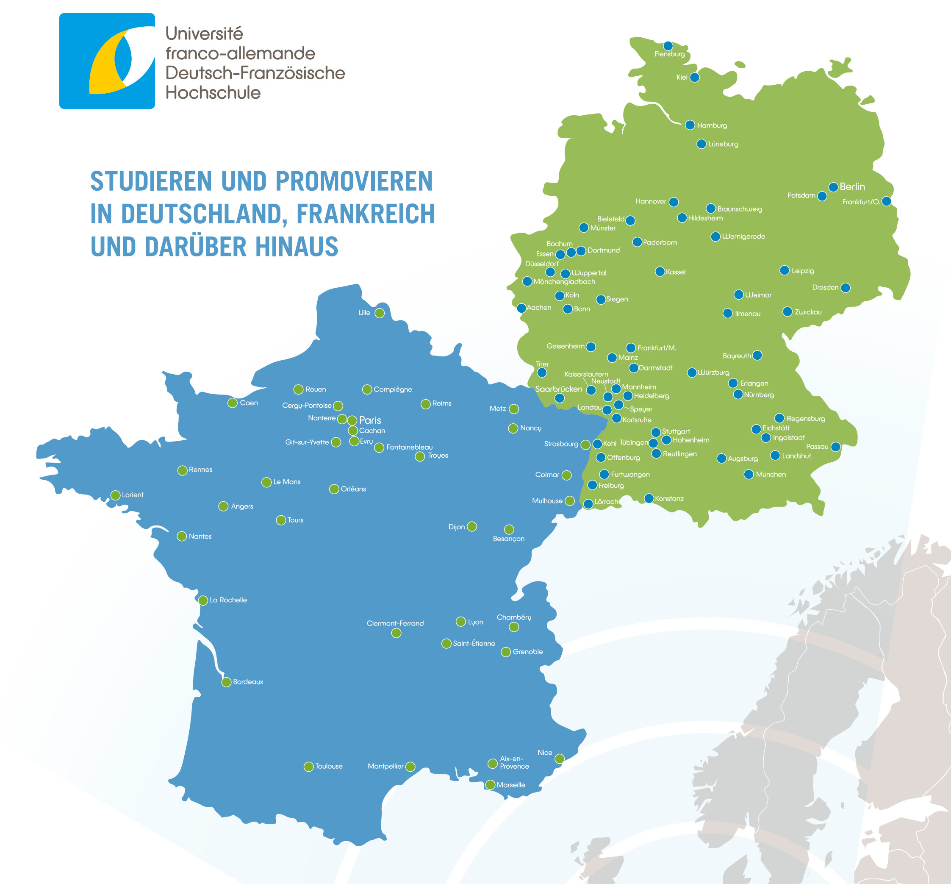
Notre réseau :
135 villes universitaires
au choix

Slide 7

Notre offre d’études…

Slide 8


… un choix immense à tous les niveaux
Niveau Licence et Master :
    des cursus intégrés bi- et trinationaux avec double diplôme
Niveau Doctorat : des programmes de soutien aux jeunes chercheur*euses
    (PhD-Tracks, collèges doctoraux, cotutelles de thèse, manifestations scientifiques)

Slide 9

… un large éventail de disciplines

Slide 10
… toujours innovante, grâce à des ajouts réguliers
Nouveau cursus à partir de la rentrée 2025 | Lieux et Institutions partenaires | Niveau
Master de psychologie sociale, du travail et des organisations | Strasbourg (U Strasbourg) Landau (RPTU Kaiserslautern-Landau) | Master
Études Franco-Allemandes Appliquées : Culture, Économie et Environnement | Besançon (U Marie et Louis Pasteur) Wuppertal (U Wuppertal) | Master
Études franco-allemandes (Allemand – Lettres modernes) | Paris (U Paris 1) Bonn (U Bonn) | Licence // Bachelor
Génie physique et systèmes embarqués | Caen (ENSICAEN) Stuttgart (U Stuttgart) | Licence // Bachelor
Mécanique et Microtechniques | Besançon (SUPMICROTECH-ENSMM) Ilmenau (TU Ilmenau) | Master
Systèmes d’énergie durables | Rouen (INSA Rouen Normandie) Kaiserslautern (RPTU Kaiserslautern-Landau) | Licence // Bachelor

Slide 11

Pourquoi des études franco-allemandes ?

Slide 12
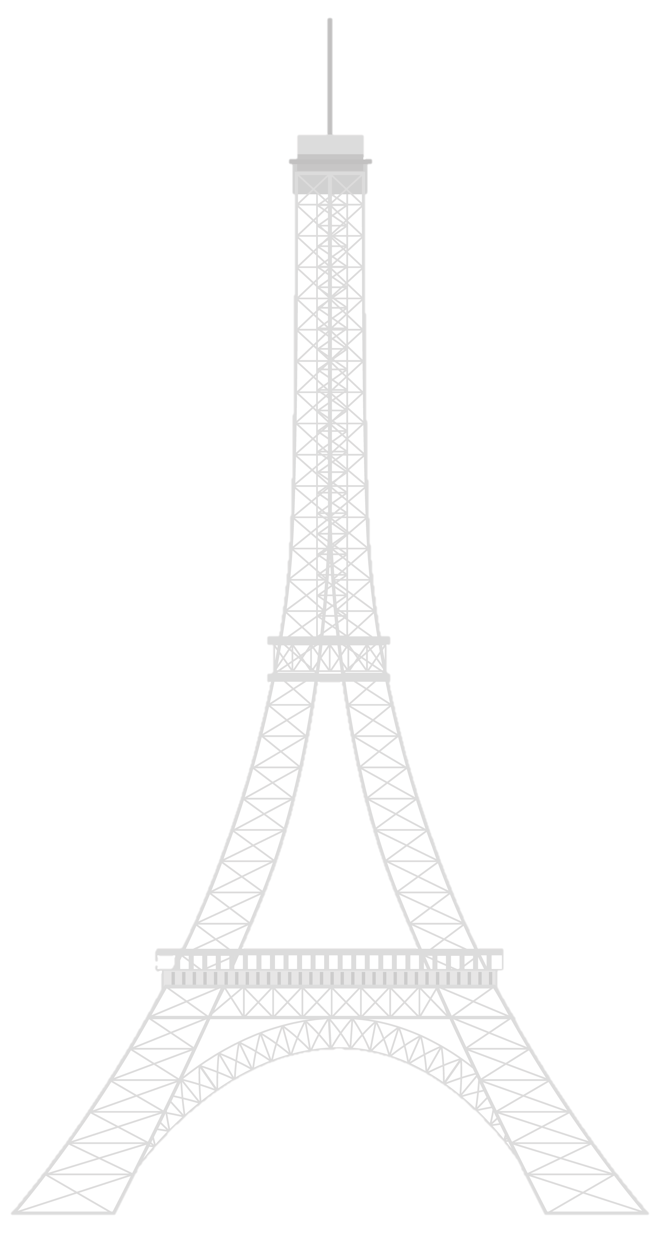

Vos avantages en un coup d'œil
350 €
Aide mensuelle à la mobilité
1 année
Au minimum passée à l’étranger
Expériences interculturelles
Découvrir de nouvelles cultures et créer des liens sociaux durables
Top organisation
pas d’allongement de la durée d'études
Encadrement
Préparation ciblée et interlocuteur*trices personnel*les dans les deux pays

Slide 13




Nos offres supplémentaires
Ateliers interculturels : préparation idéale pour la recherche d’emploi sur le marché du travail international
Prix d’Excellence et Prix de la Meilleure Thèse : récompense pour les diplômé*es ayant démontré leur excellence aux niveaux scientifique et interculturel
Relations entreprises : partenariats avec différents acteurs économiques, manifestations communes, bourses d’entreprises, relai d’offres d’emploi pertinentes
Réseaux de diplômé*es : soutien financier et conceptuel pour les associations de diplômé*es, large réseau de contacts interdisciplinaires

Slide 14
Voie libre pour votre épanouissement
L’acquisition de compétences bien au-delà des études
Excellence dans la discipline étudiée
Compétences linguistiques, générales et spécialisées
Expérience à l’étranger
Accès au monde du travail grâce aux stages
Flexibilité & mobilité
Engagement & persévérance
Compétences interculturelles
Esprit d’équipe
En bref : un développement personnel incomparable

Slide 15
Votre tremplin professionnel
Vos études avec l’UFA : Une plus-value indéniable sur le marché du travail à l’international !
Un parcours européen certifié par l’UFA
Une qualification idéale pour réussir et vous épanouir sur un marché du travail international
Un réseau européen et international
Offre d’ateliers pour booster vos candidature à l’international
<Foliennummer>

Slide 16
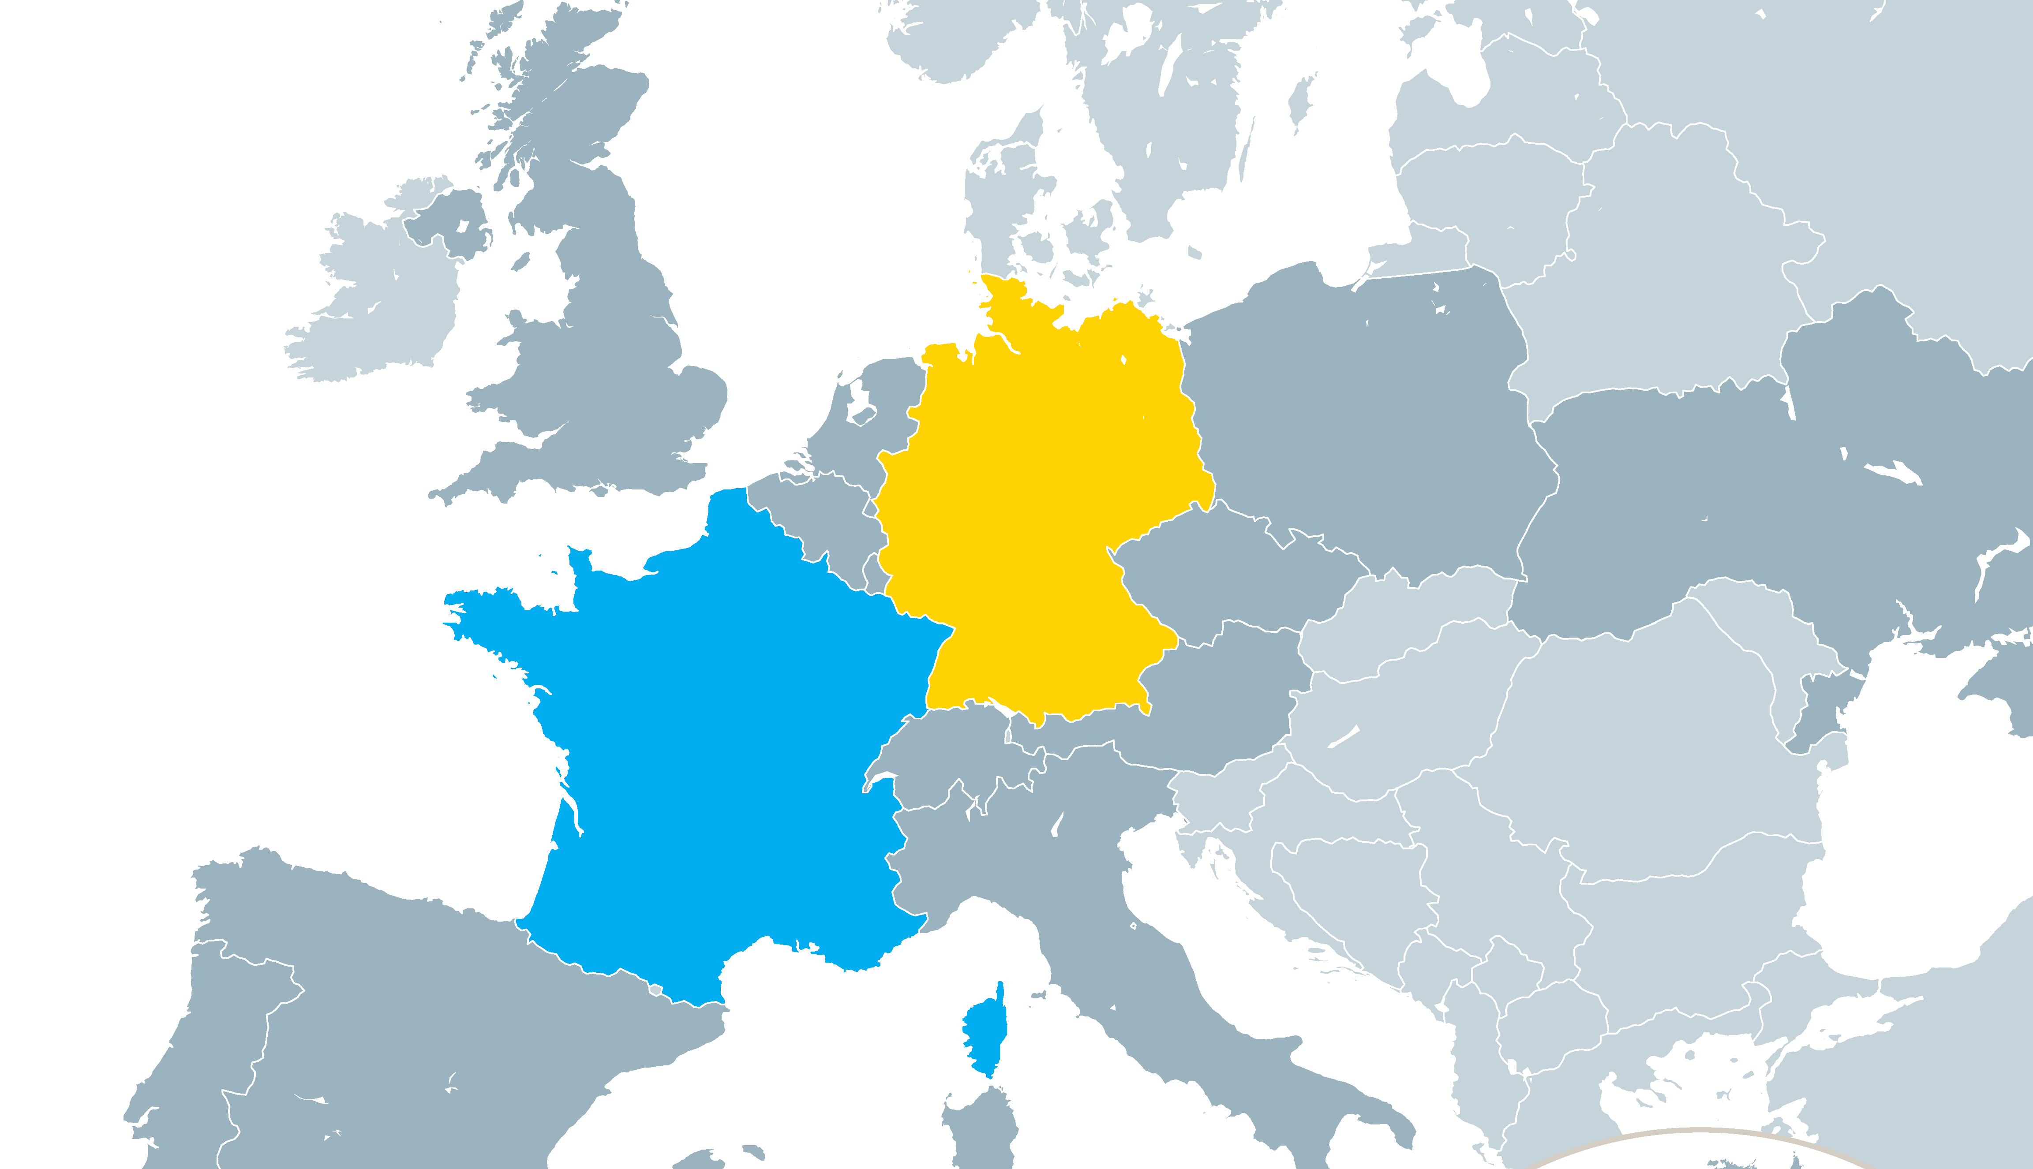
En résumé
Le réseau de l’UFA est composé de 210 établissements.
L’UFA permet d’étudier simultanément dans un établissement allemand et un établissement français et d’obtenir un double diplôme.
Vous pouvez choisir parmi 199 cursus dans 135 villes partenaires de notre réseau.
L’UFA vous soutient pour votre séjour à l'étranger à hauteur de 350 euros par mois.
Le double diplôme représente un véritable tremplin professionnel.

Slide 17

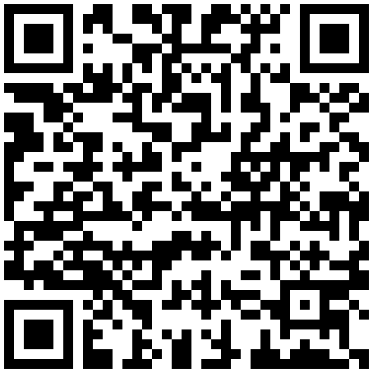
Comment postuler?
Scannez simplement ce code QR pour accéder à notre guide des études interactif en ligne.
Vous y trouverez toutes les informations utiles sur votre candidature, le déroulement des études, leur contenu et, bien sûr, les bons interlocuteur*trices dans nos institutions partenaires.

Slide 18

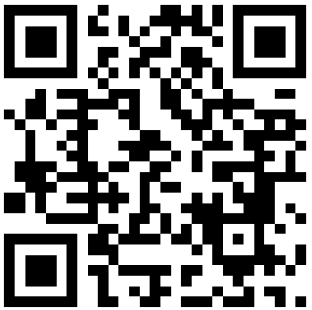
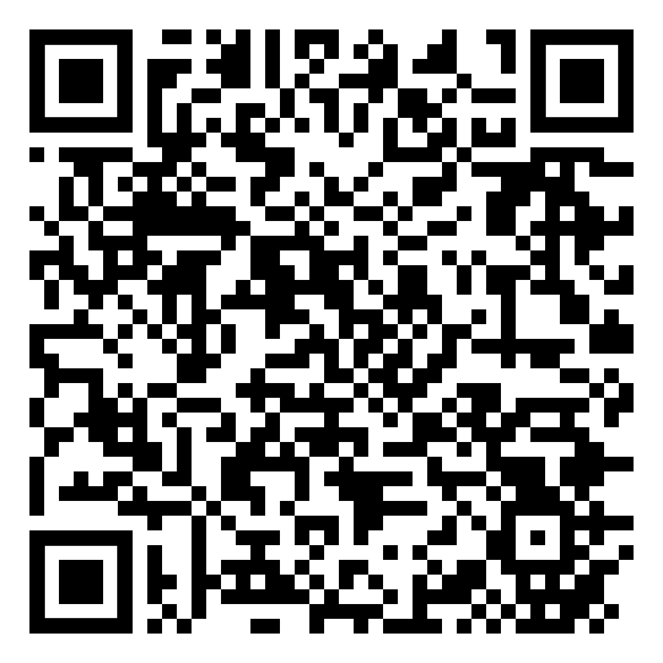
Pour plus d’informations et d’aperçus, suivez-nous sur
Instagram
LinkedIn

Slide 19
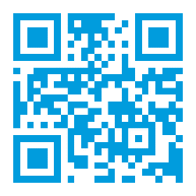

Université franco-allemande
Deutsch-Französische Hochschule
Villa Europa · Kohlweg 7 · 66123 Saarbrücken
Tel.: +49 681 93812 - 100
info@dfh-ufa.org
www.dfh-ufa.org
Merci de votre attention !
Suivez-nous sur

